Slide 1
Číslo a početní operace
Zlomky – Dělení
Autor | Mgr. Vladimír Žůrek
Ověřil | Mgr. Vladimír Žůrek
Datum vytvoření | XI. 2012
Ročník | VII.
Oblast | Matematika a její aplikace
Okruh | Číslo a proměnná
Výstup | Užívá různé způsoby kvantitativního vyjádření vztahu celek – část (přirozeným číslem, poměrem, zlomkem, desetinným číslem, procentem)
Anotace | Prezentace vhodná k samostudiu i jako podpora přímé výuky uvádí pojem zlomek a jeho zápis

Slide 2
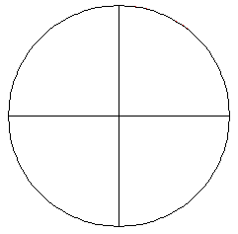
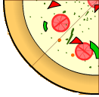
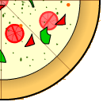
Dělení zlomků
Rozdělte polovinu pizzy na dvě části.
.
Jak to můžeme zapsat matematicky?
.
Dělení dvou zlomků odpovídá násobení prvního zlomku převráceným druhým zlomkem.

Slide 3
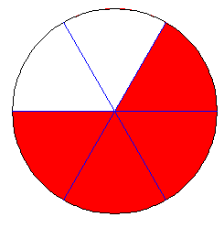
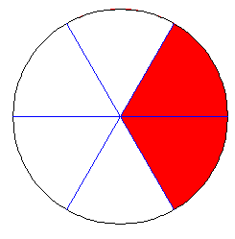
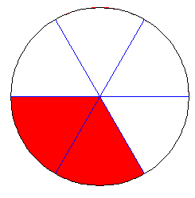
Dělení zlomků
A ještě jednou. Rozdělte 4/6 kruhu na dvě části.
2
1
Jak to můžeme zapsat matematicky?
1
3
Dělení dvou zlomků odpovídá násobení prvního zlomku převráceným druhým zlomkem.

Slide 4
Dělení zlomků
Dělení dvou zlomků odpovídá násobení prvního zlomku převrácenou hodnotou druhého zlomku.
Převrácená hodnota zlomku
Převrácená
hodnota zlomku
Zlomek
2
2
Hodnoty původního a převráceného zlomku se vždy liší. Jeden menší než 1 a druhý větší než 1.
A naopak.
3
3
5
5
4
4

Slide 5
Dělení zlomků
Dělení dvou zlomků odpovídá násobení prvního zlomku převrácenou hodnotou druhého zlomku.
Zlomek dělíme zlomkem tak, že první zlomek opíšeme a vynásobíme převrácenou hodnotou druhého zlomku

Slide 6
Dělení zlomků
Dělení dvou zlomků odpovídá násobení prvního zlomku převráceným druhým zlomkem.
1. krok:
První krok, který při dělení provedeme,
je přepsání znaménka dělení na znaménko násobení
a převrácení druhého zlomku.

Slide 7
Dělení zlomků
Dělení dvou zlomků odpovídá násobení prvního zlomku převráceným druhým zlomkem.
2. krok:
1
2
Nyní jako při násobení dvou zlomků zkoumáme soudělnost, tudíž možnost krácení, a pokud to jde, krátíme.

Slide 8
Dělení zlomků
Dělení dvou zlomků odpovídá násobení prvního zlomku převráceným druhým zlomkem.
3. krok:
.
.
Po zkrácení či pokud krátit nelze, vynásobíme čitatele s čitatelem
a jmenovatele s jmenovatelem.

Slide 9
Dělení zlomků
Máme-li dělit smíšená čísla, převedeme je nejdříve na zlomky a pak postupujeme podle předcházejících kroků.
1
1
Vynásobíme čitatele
s čitatelem
a jmenovatele se jmenovatelem.
.
Poté nahradíme dělení prvního zlomku násobením převráceným druhým zlomkem.
Nejdříve tedy převedeme smíšená čísla na zlomky.
Krátíme zlomky „nad sebou“ či „do kříže“.
.

Slide 10
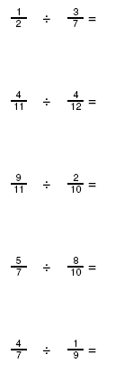
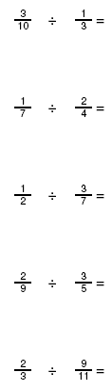
A nyní již příklady k procvičení – poprvé
Klikni pro zobrazení výsledků.

Slide 11
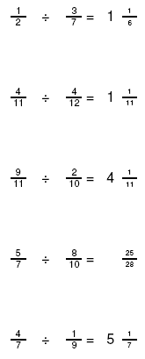
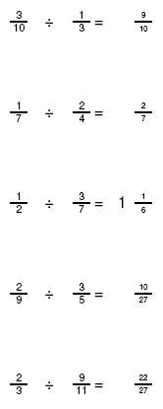
A nyní již příklady k procvičení – poprvé (řešení)

Slide 12
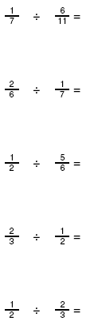
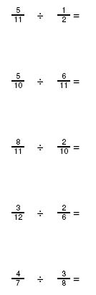
A nyní již příklady k procvičení – podruhé
Klikni pro zobrazení výsledků.

Slide 13
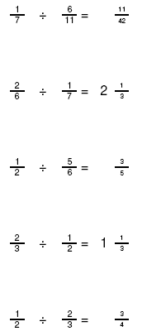
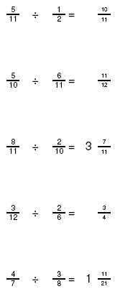
A nyní již příklady k procvičení – podruhé (řešení)

Slide 14
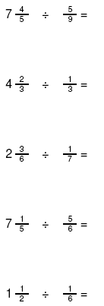
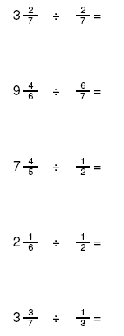
A nyní již příklady k procvičení – potřetí
Klikni pro zobrazení výsledků.

Slide 15
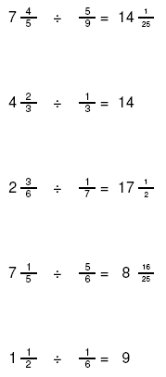
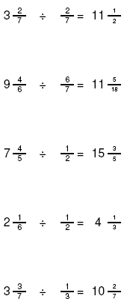
A nyní již příklady k procvičení – potřetí (řešení)

Slide 16
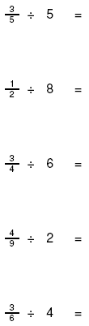
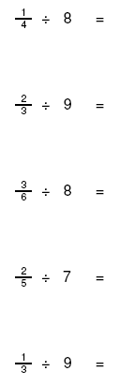
A nyní již příklady k procvičení – počtvrté
Klikni pro zobrazení výsledků.

Slide 17
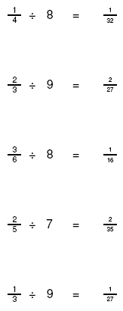
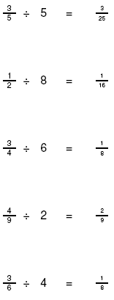
A nyní již příklady k procvičení – počtvrté (řešení)

Slide 18
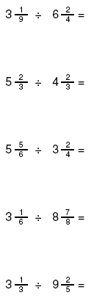
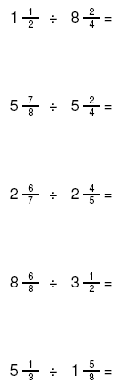
A nyní již příklady k procvičení – popáté
Klikni pro zobrazení výsledků.

Slide 19
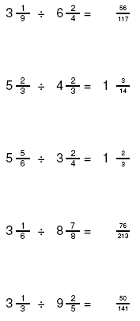
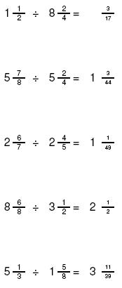
A nyní již příklady k procvičení – popáté (řešení)

Slide 20

Shrnutí:
Zlomky dělíme tak, že první zlomek opíšeme, dělení nahradíme násobením a druhý zlomek převrátíme.
Pak už postupujeme stejně jako při násobení zlomků.
1
4
2
1
2
1

